Slide 1

学 生 信 息 管 理 系 统
Student information management system

Slide 2
目录
1
数据库设计
2
项目环境的搭建
3
前端页面设计
4
后端程序设计
CONTENTS

Slide 3
01
数 据 库 设 计

Slide 4
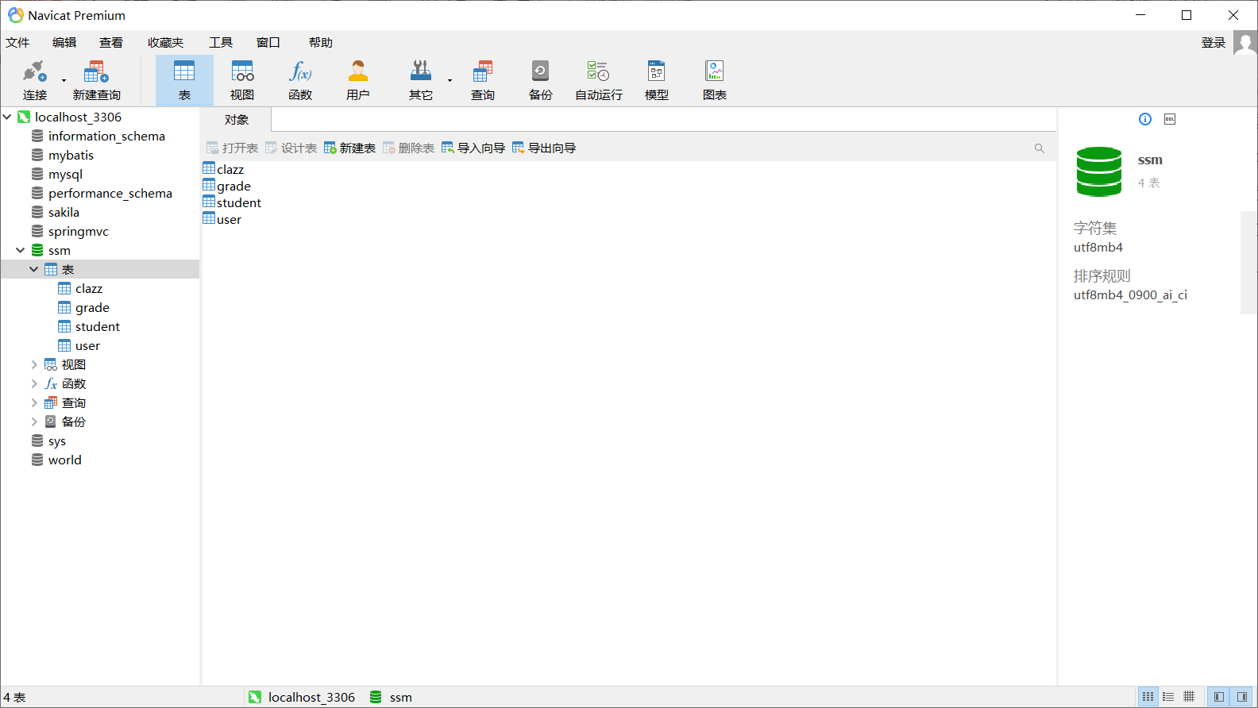
数据库设计

Slide 5
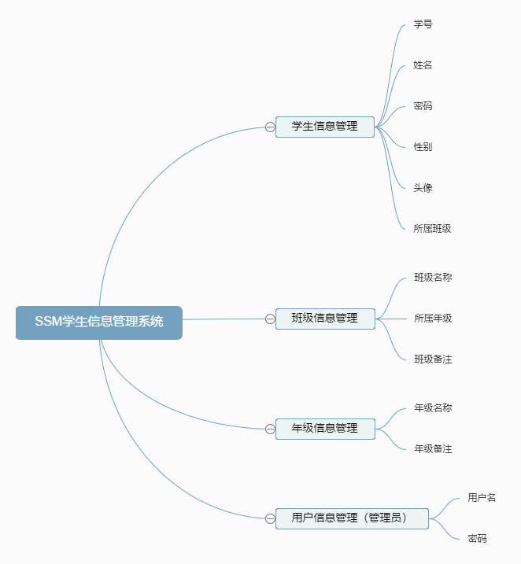
E-R图设计
student
class
grade
user

Slide 6
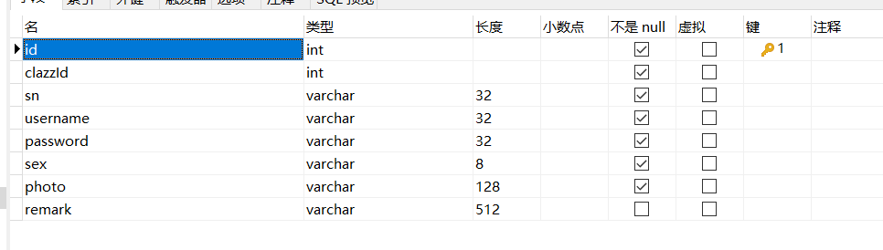
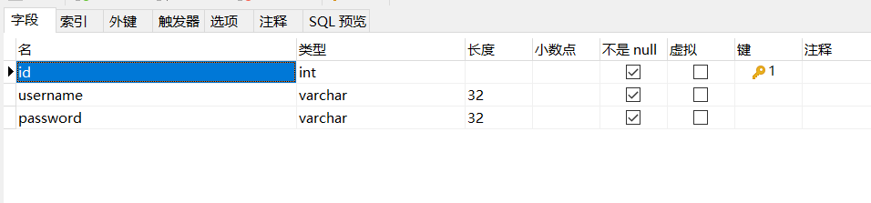
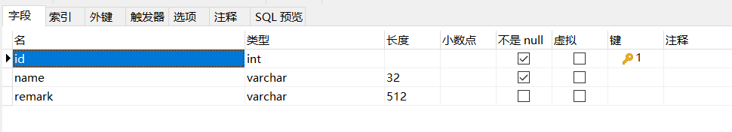
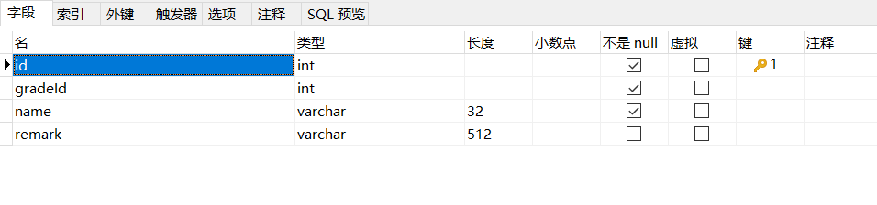
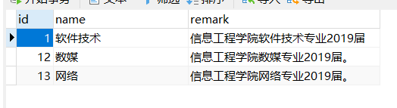
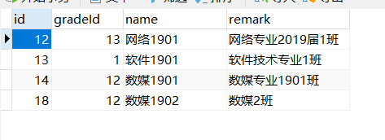
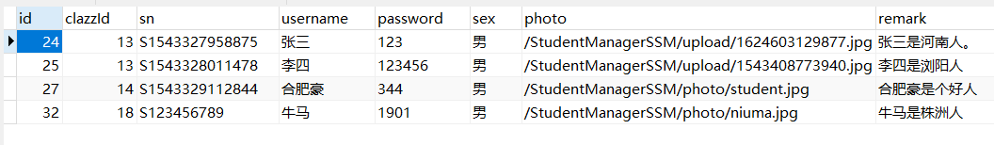
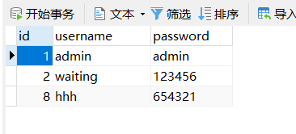
数据表结构和内容
student表
class表
uesr表
grade表

Slide 7
02
项目环境的搭建

Slide 8
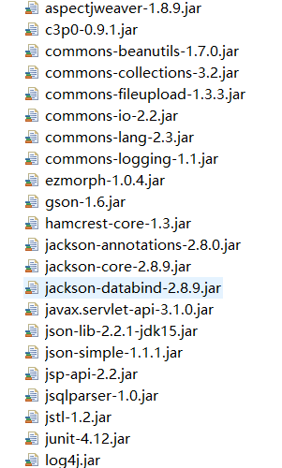
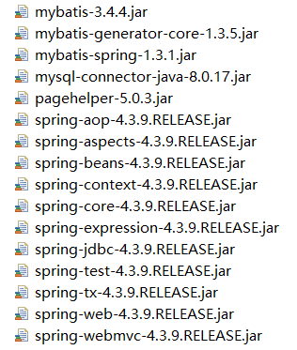
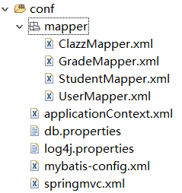

项目环境的搭建
1
新建一个动态web项目，引入jia包
2
编写配置文件
映射文件
spring配置文件
3
引入页面资源
数据库常量配置文件
4
log4j配置文件
启动项目，测试配置
mybatis配置文件
springmvc配置文件
项目配置文件

Slide 9
03
前 端 页 面 设 计

Slide 10
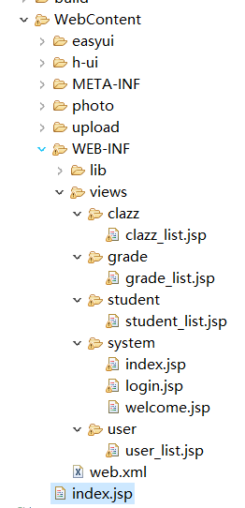
前端页面文件
包含css文件、js文件
图片
系统jia包
班级信息管理页面
年级信息管理页面
学生信息管理页面
系统登录页面
登录成功页面
用户列表页面

Slide 11
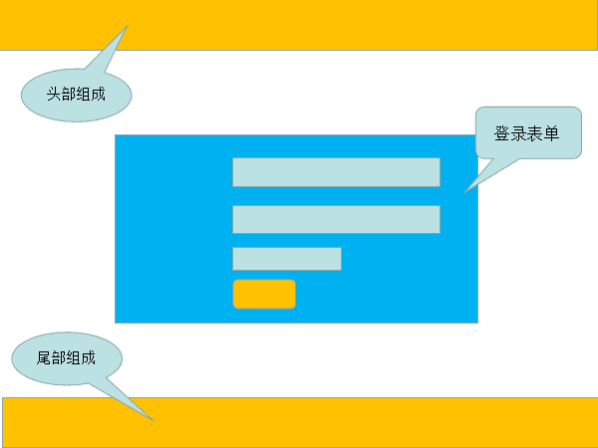
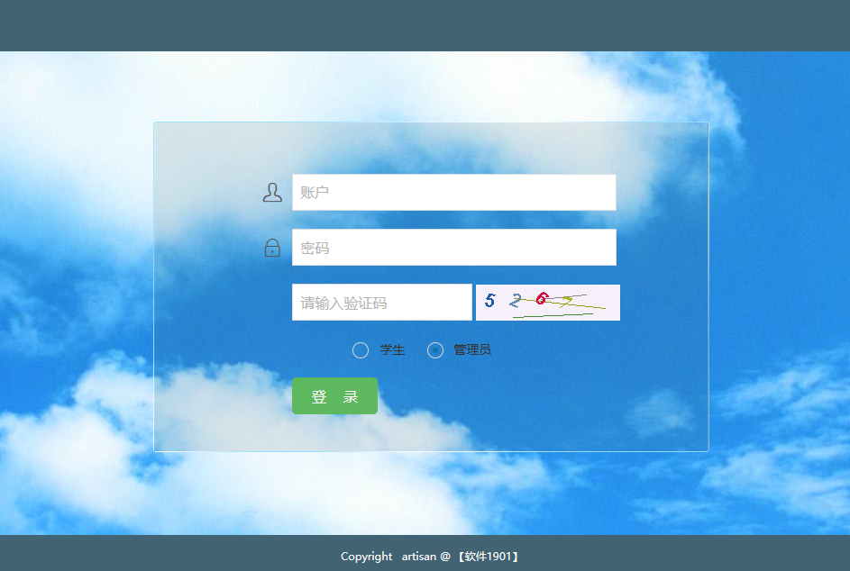
前端登录页面结构

Slide 12
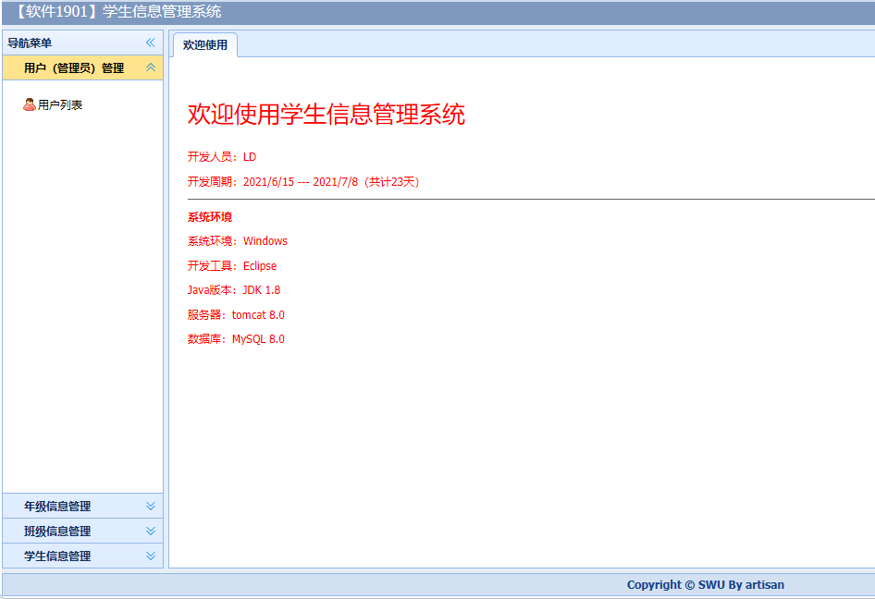
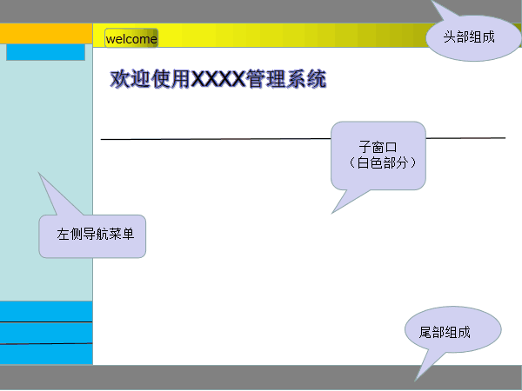
前端登陆后页面结构

Slide 13
04
后 端 程 序 设 计

Slide 14
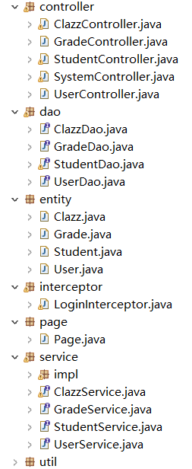
后端所建包文件
controller类
Dao接口
实体类
登录过滤拦截器
分页类封装
service层接口实现类
service层接口
工具类

Slide 15
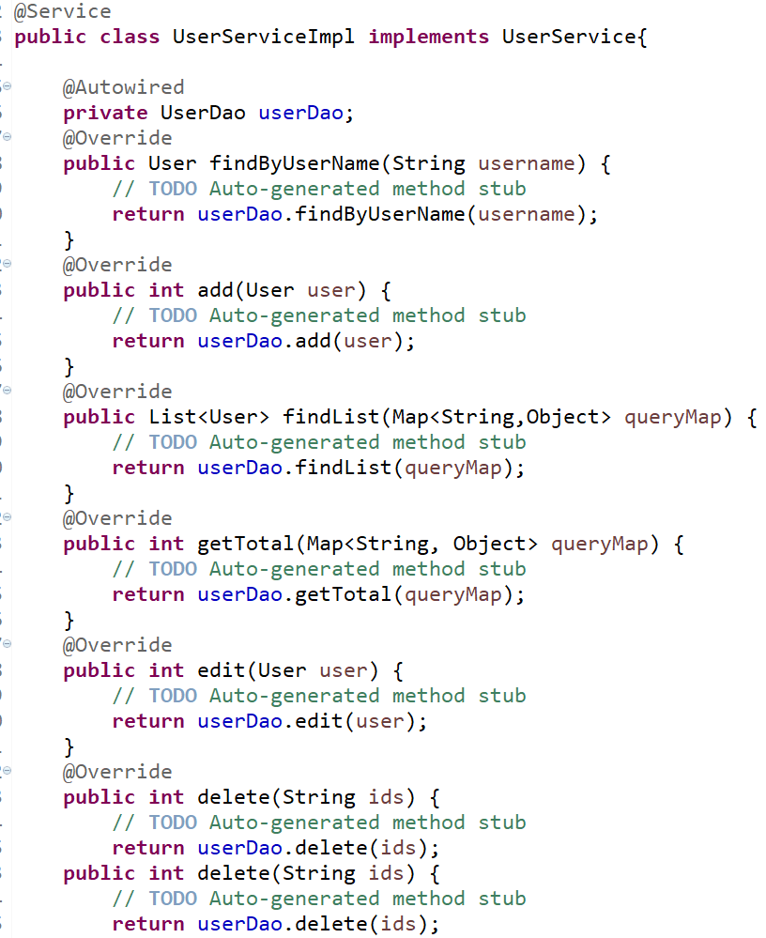
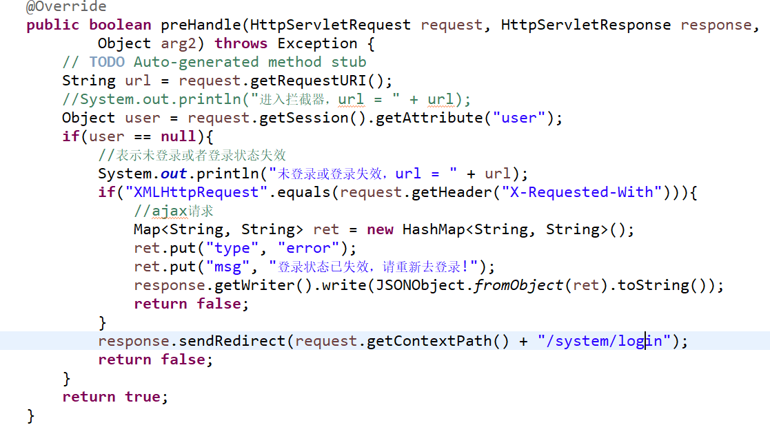
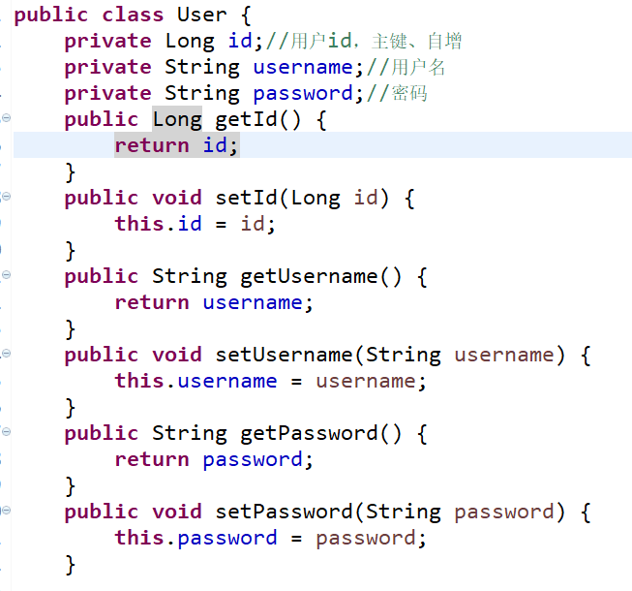
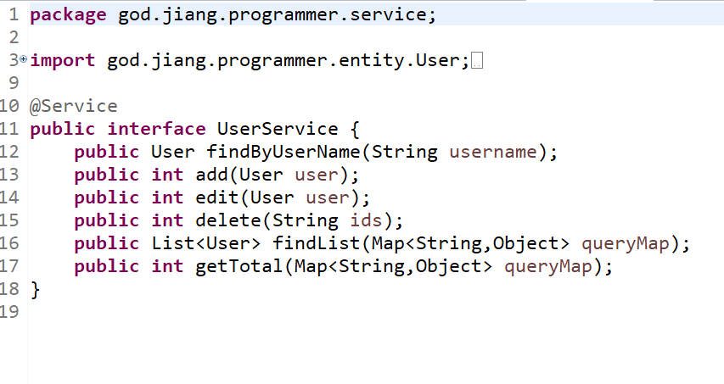
实现用户登录功能
创建实体类user
编写DAO层方法
创建service层方法
实现systemController
实现页面功能

Slide 16
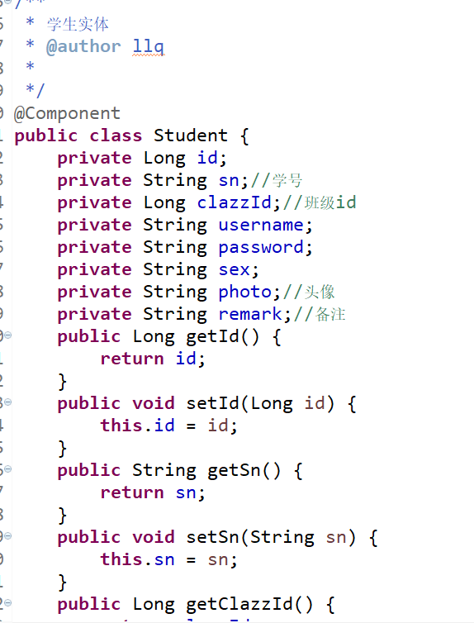
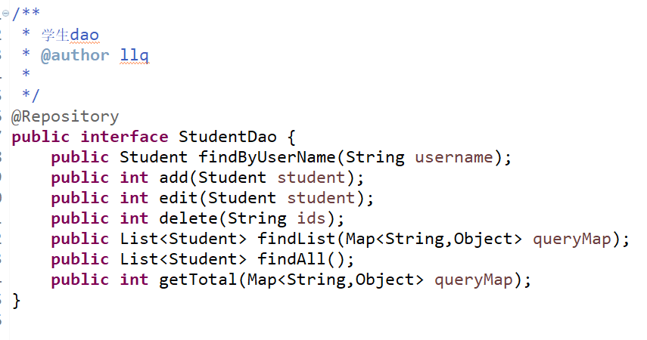
实现学生查询列表功能
创建实体类
编写DAO层方法
创建service层方法
实现Controller
实现页面功能

Slide 17
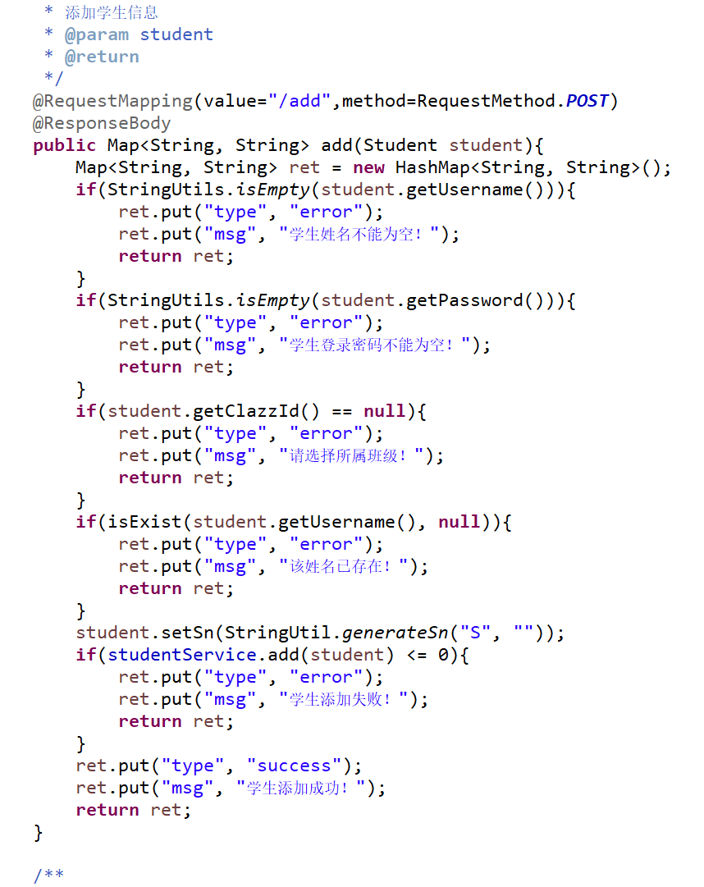
实现学生添加信息功能

Slide 18
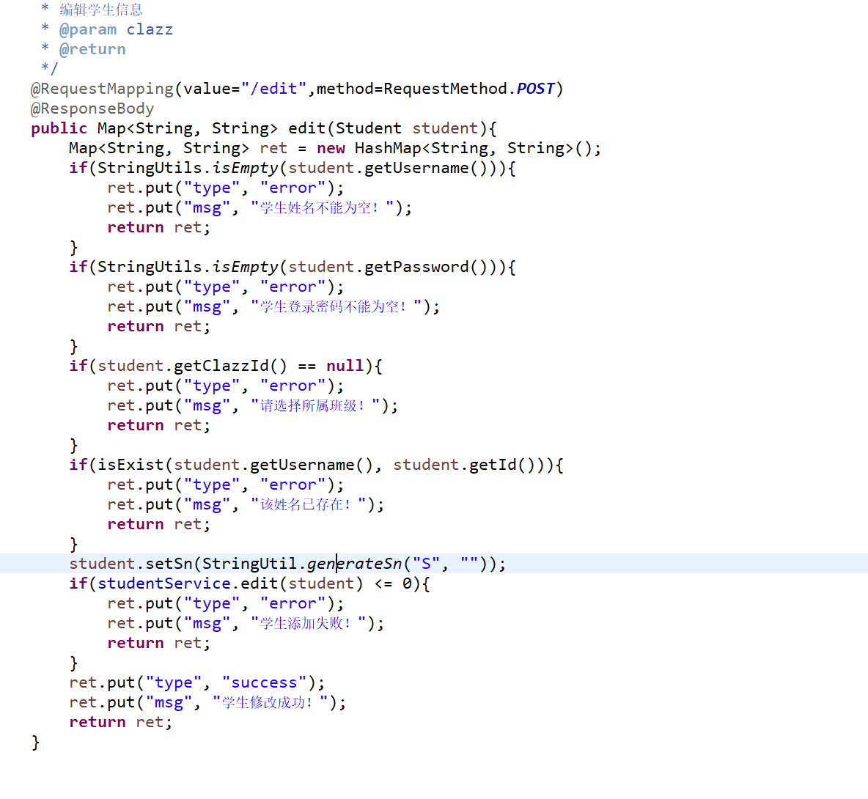
实现学生修改信息功能

Slide 19
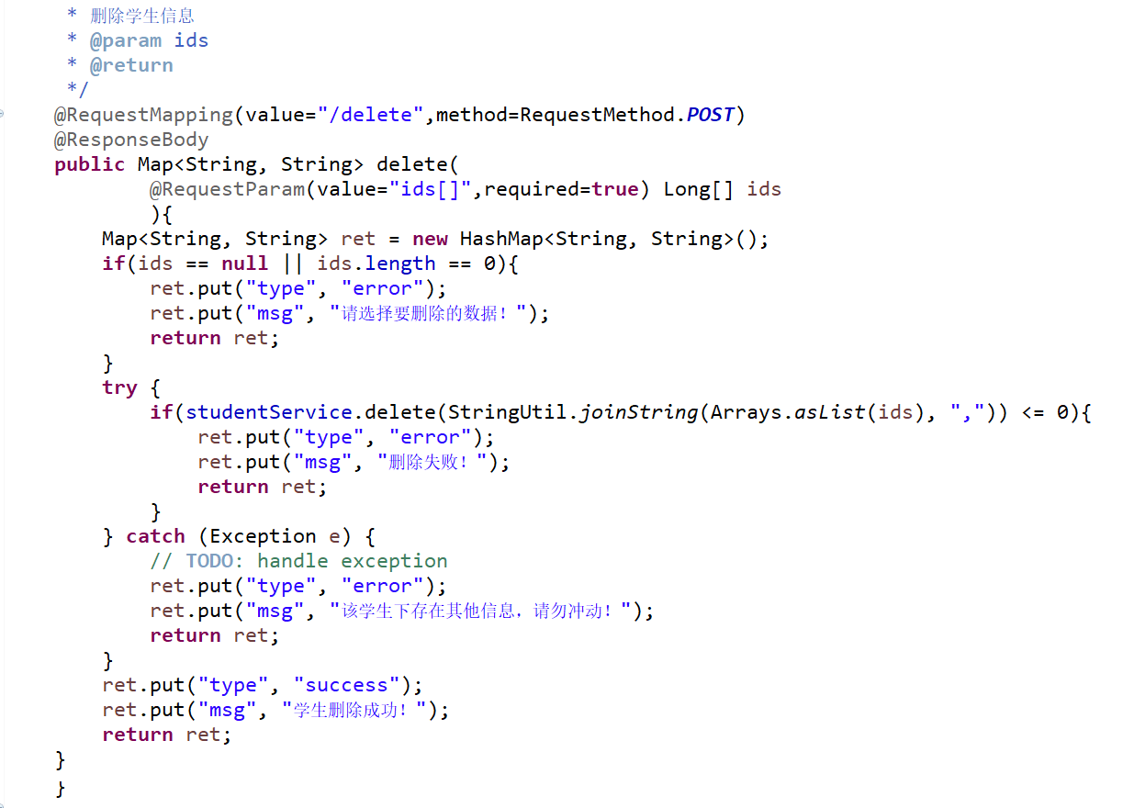
实现学生删除信息功能

Slide 20
感谢您的聆听
返回

